Slide 1
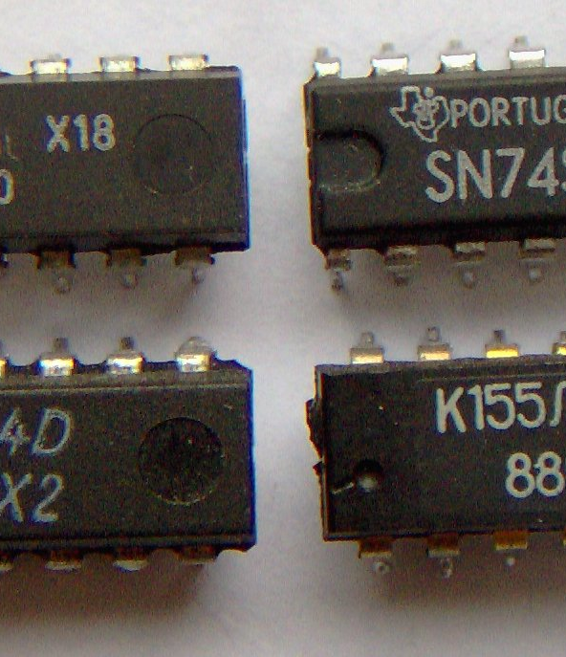
ELECTRÓNICA ANALÓGICA Y DIGITAL
Compuertas lógicas y niveles reales
Semana 8 · Ingeniería Eléctrica · 2026-2
Del 0 y 1 abstractos al circuito físico
Foto/diagrama: FDominec · Wikimedia Commons · CC BY-SA 3.0

Slide 2
INTRODUCCIÓN Y RUTA ACTIVA
Lo que conectamos y lo que haremos hoy
Las variables y operaciones binarias necesitan dispositivos que implementen decisiones.
1
Activar
2
Comprender
3
Experimentar
4
Conectar con ABP
Hoy hay Laboratorio 01: teoría breve, predicción, montaje, medición y análisis.
02

Slide 3
OBJETIVOS DE APRENDIZAJE
Al finalizar esta semana podrás…
1
Comprender
2
Aplicar
3
Integrar
Construir tablas de verdad de compuertas básicas y derivadas.
Interpretar niveles TTL/CMOS y hojas de datos.
Implementar la primera decisión lógica del ABP.
Evidencia: preinforme/trabajo en clase + mediciones + informe + aporte individual.
03

Slide 4
CONCEPTOS ESENCIALES
Cuatro ideas para explicar el comportamiento
A
AND / OR
B
NOT
Combinan condiciones simultáneas o alternativas.
Invierte el sentido lógico de una condición.
C
NAND / NOR
D
Niveles reales
Son universales: pueden implementar cualquier función booleana.
VIL, VIH, VOL y VOH definen márgenes, no voltajes ideales.
04

Slide 5
EJEMPLO GUIADO
Alarma de riego
A = suelo seco · B = nivel suficiente
Y = A · B
La bomba solo se habilita si hay necesidad y disponibilidad de agua.
Primero: represente datos, unidades y supuestos.
Pregunta al equipo: ¿qué mediría para comprobarlo y qué resultado haría cambiar la decisión?
05

Slide 6
ACTIVIDAD ACTIVA
Prediga, contraste y explique
1
Construya la tabla antes del montaje.
2
Prediga entradas flotantes y márgenes de ruido.
3
Cambie una condición y explique la nueva salida.
Cada respuesta debe incluir una razón técnica, no solo el resultado.
06

Slide 7
PRÁCTICA DE LABORATORIO
Laboratorio 01 · Compuertas lógicas y verificación de niveles
Materiales clave
Seguridad y punto de cuidado
CI 7400/7402/7404/7408/7432 · interruptores · LED · resistencias · fuente de 5 V
No deje entradas flotantes. Verifique pinout, VCC y GND antes de energizar.
30%
Preinforme y trabajo en clase
40%
Informe completo del equipo
30%
Aporte y sustentación individual
Equipos de 3 · roles rotativos · cada integrante registra qué hizo y qué decisión tomó.
07

Slide 8
CONEXIÓN ABP
¿Qué aporta esta semana al proyecto?
Implementar y probar una primera regla de decisión asociada a la problemática del equipo.
Necesidad
→
Decisión técnica
→
Evidencia
→
Mejora
El preproyecto orienta y permite corregir; el proyecto final valora la integración final mejorada.
08

Slide 9
CONCLUSIÓN Y SALIDA
Lo esencial se convierte en una decisión de diseño
La tabla de verdad expresa la decisión; el circuito demuestra si esa decisión se sostiene con niveles eléctricos reales.
Próxima conexión
Álgebra de Boole, De Morgan y Karnaugh.
Salida breve
1. ¿Qué puedo explicar?
2. ¿Qué evidencia obtuve?
3. ¿Qué debo mejorar en el ABP?
Conserve cálculos, fotos, mediciones y decisiones: serán evidencia del proceso.
09

